Slide 1
SEMAINE DES LANGUES
Groupe scolaire Charlemagne
St Martin de Nigelles
CHARTRES 4
La chenille qui fait des trous ( maternelle)
Le loup et les 7 chevreaux ( élémentaire)

Slide 2

LA CHENILLE QUI FAIT DES TROUS
Lundi les maîtresses de maternelle ont lu à leurs élèves la version française de la chenille qui fait des trous.

Slide 3

LA CHENILLE QUI FAIT DES TROUS
Mardi Héloïse et sa maman ont lu aux élèves la version allemande de la chenille qui fait des trous : « Die kleine Raupe Nimmersatt »

Slide 4
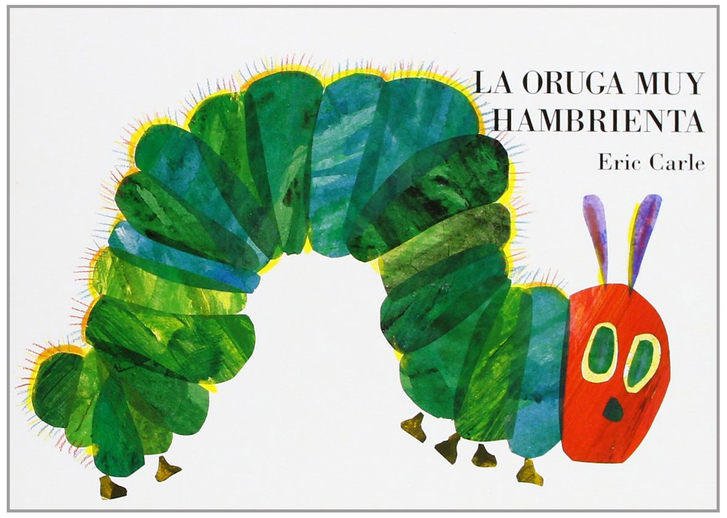
LA CHENILLE QUI FAIT DES TROUS
Mercredi Sophie a lu aux élèves la version espagnole de la chenille qui fait des trous « la oruga muy hambrienta »

Slide 5
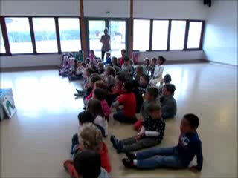
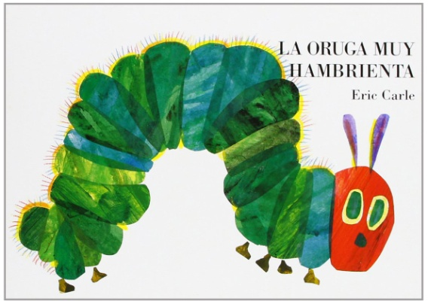
la oruga muy hambrienta

Slide 6
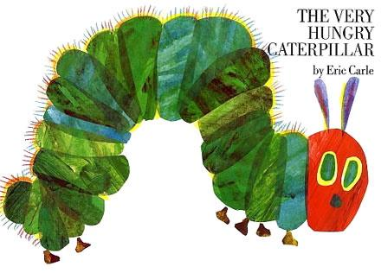
LA CHENILLE QUI FAIT DES TROUS
Jeudi Valérie a lu aux élèves la version anglaise de la chenille qui fait des trous « The very hungry caterpillar »

Slide 7
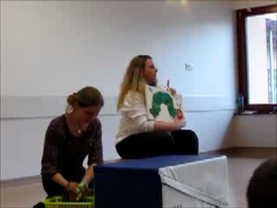
The very hungry caterpillar

Slide 8

LA CHENILLE QUI FAIT DES TROUS
Vendredi Graziella a lu aux élèves la version italienne de la chenille qui fait des trous
« Il piccolo Bruco Maisazio »

Slide 9
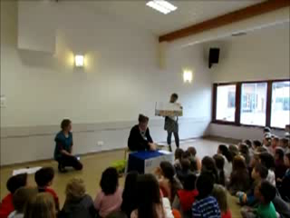
Il Piccolo Bruco Maisazio

Slide 10
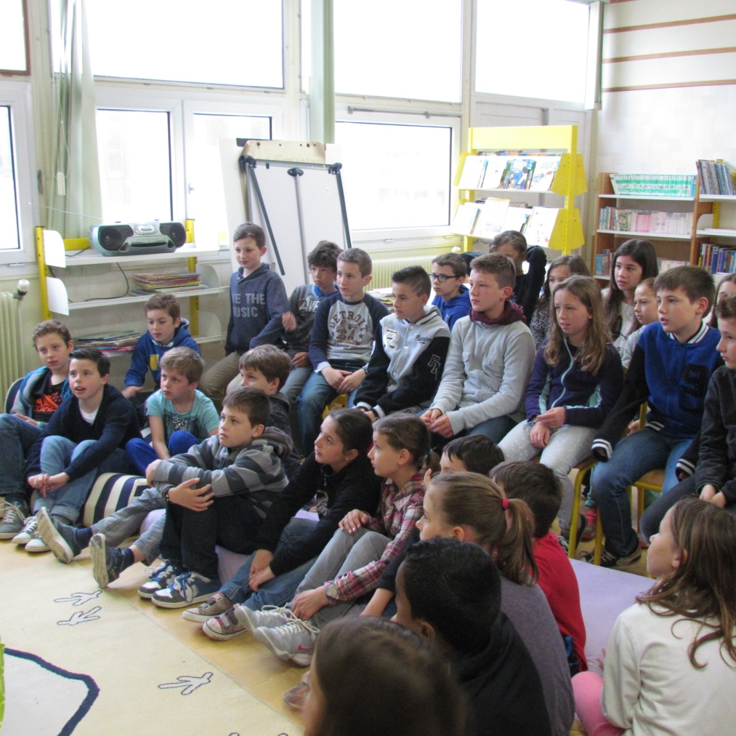
LE LOUP ET LES 7 CHEVREAUX
Les classes d’élémentaire ont écouté l’histoire du loup et des 7 chevreaux en 4 langues : anglais, allemand, espagnol et italien.
Ils ont ensuite travaillé sur des textes documentaires liés à ces pays ainsi que sur des planisphères pour savoir dans quels pays les langues entendues étaient parlées.
Nous avons ensuite essayé de faire des comparaisons entre les langues entendues.

Slide 11

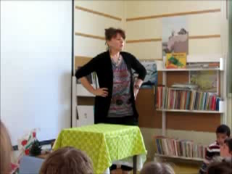
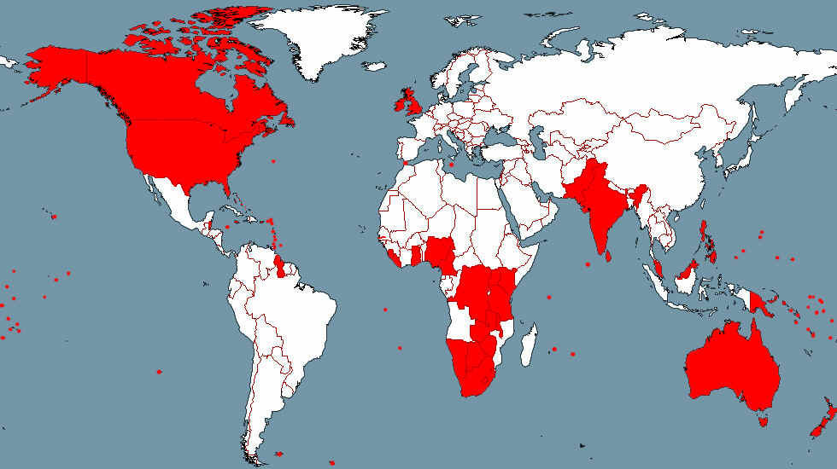
On Monday we listenned to :
« The wolf and the seven young kids”

Slide 12
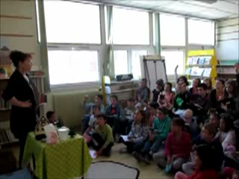
What did you understand????

Slide 13

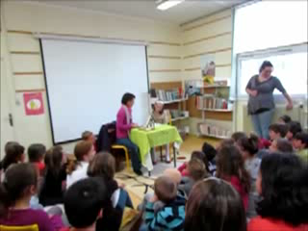
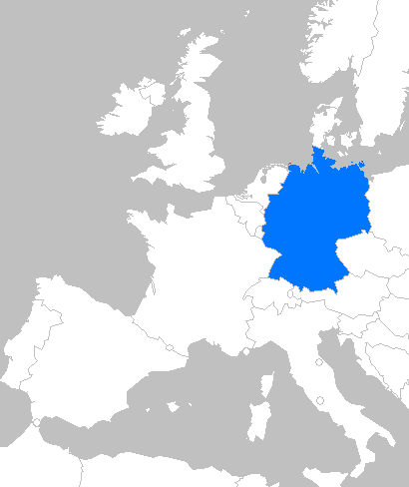
Dienstag hörten wir:
« Der Wolf und die sieben Geisslein”

Slide 14

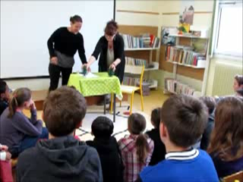
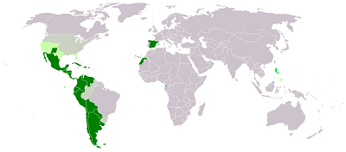
El miércoles escuchamos :
« El lobo y los 7 cabritos »

Slide 15
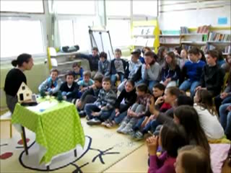
¿QuÉ HABéis entendido ?

Slide 16

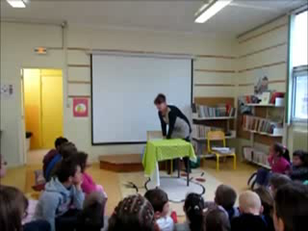
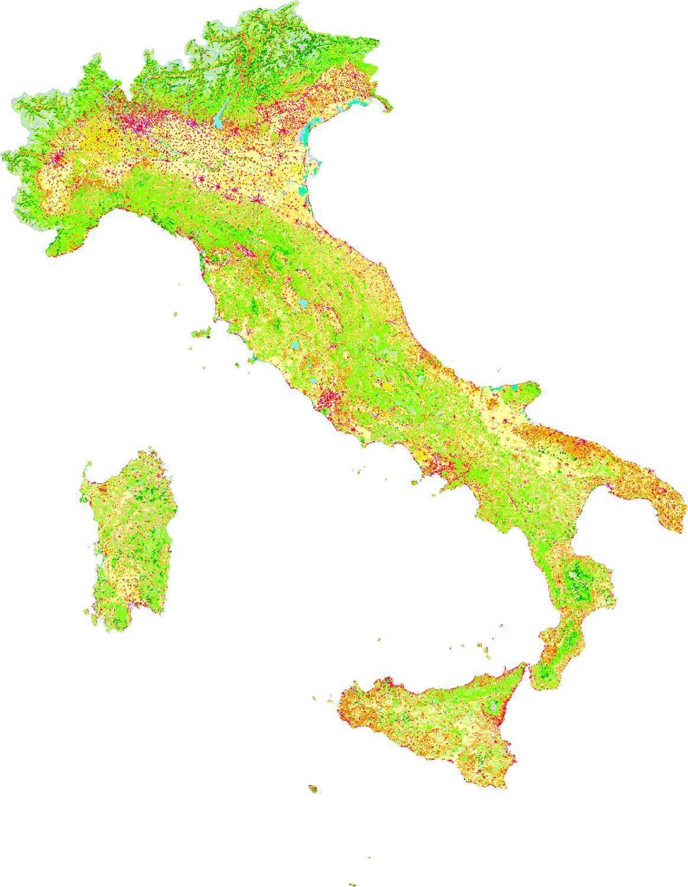
Il venerdi abbiamo ascoltato:
«Il lupo e i sette capretti »

Slide 17
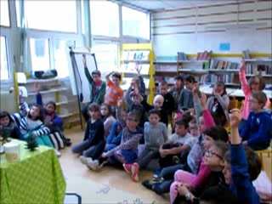
Che cosa hai capito ????

Slide 18
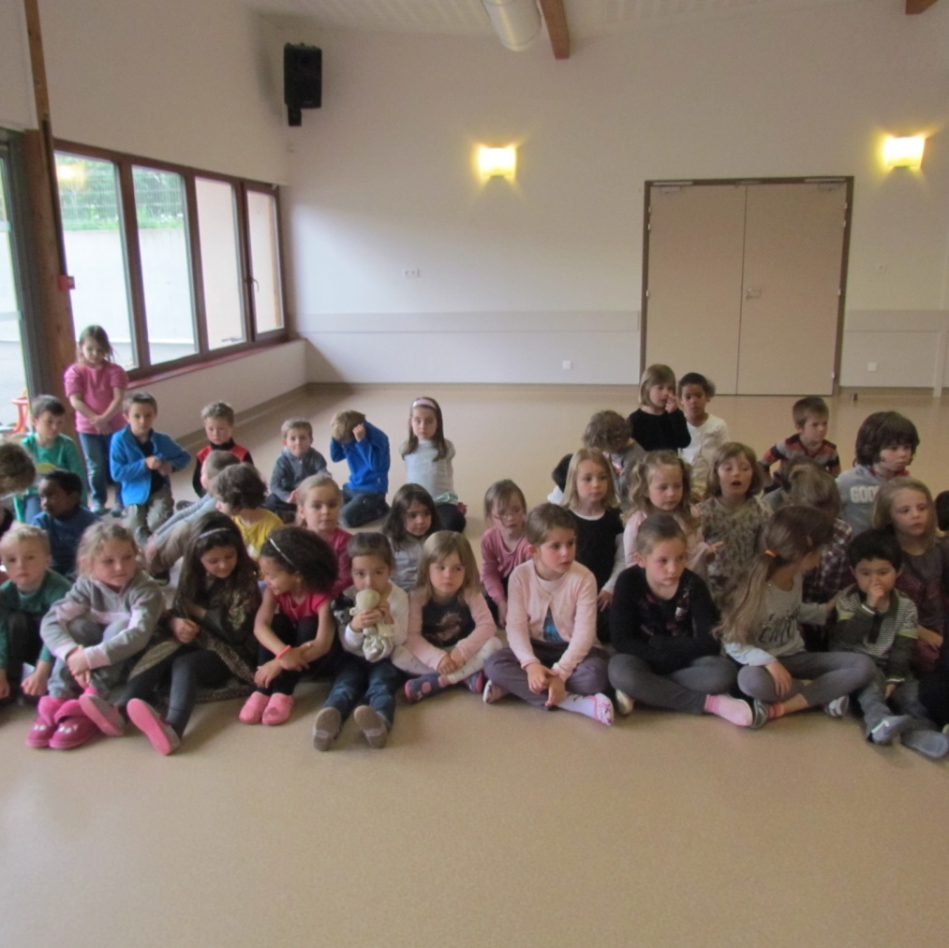
GRAZIE MILLE,
THANK YOU, DANKE SCHön,
GRACIAS
À Eloïse et sa maman,
pour la version allemande
Sophie ,
pour la version espagnole
Et Valérie
pour la version anglaise

